Slide 1

Gebet für Frieden

Slide 2
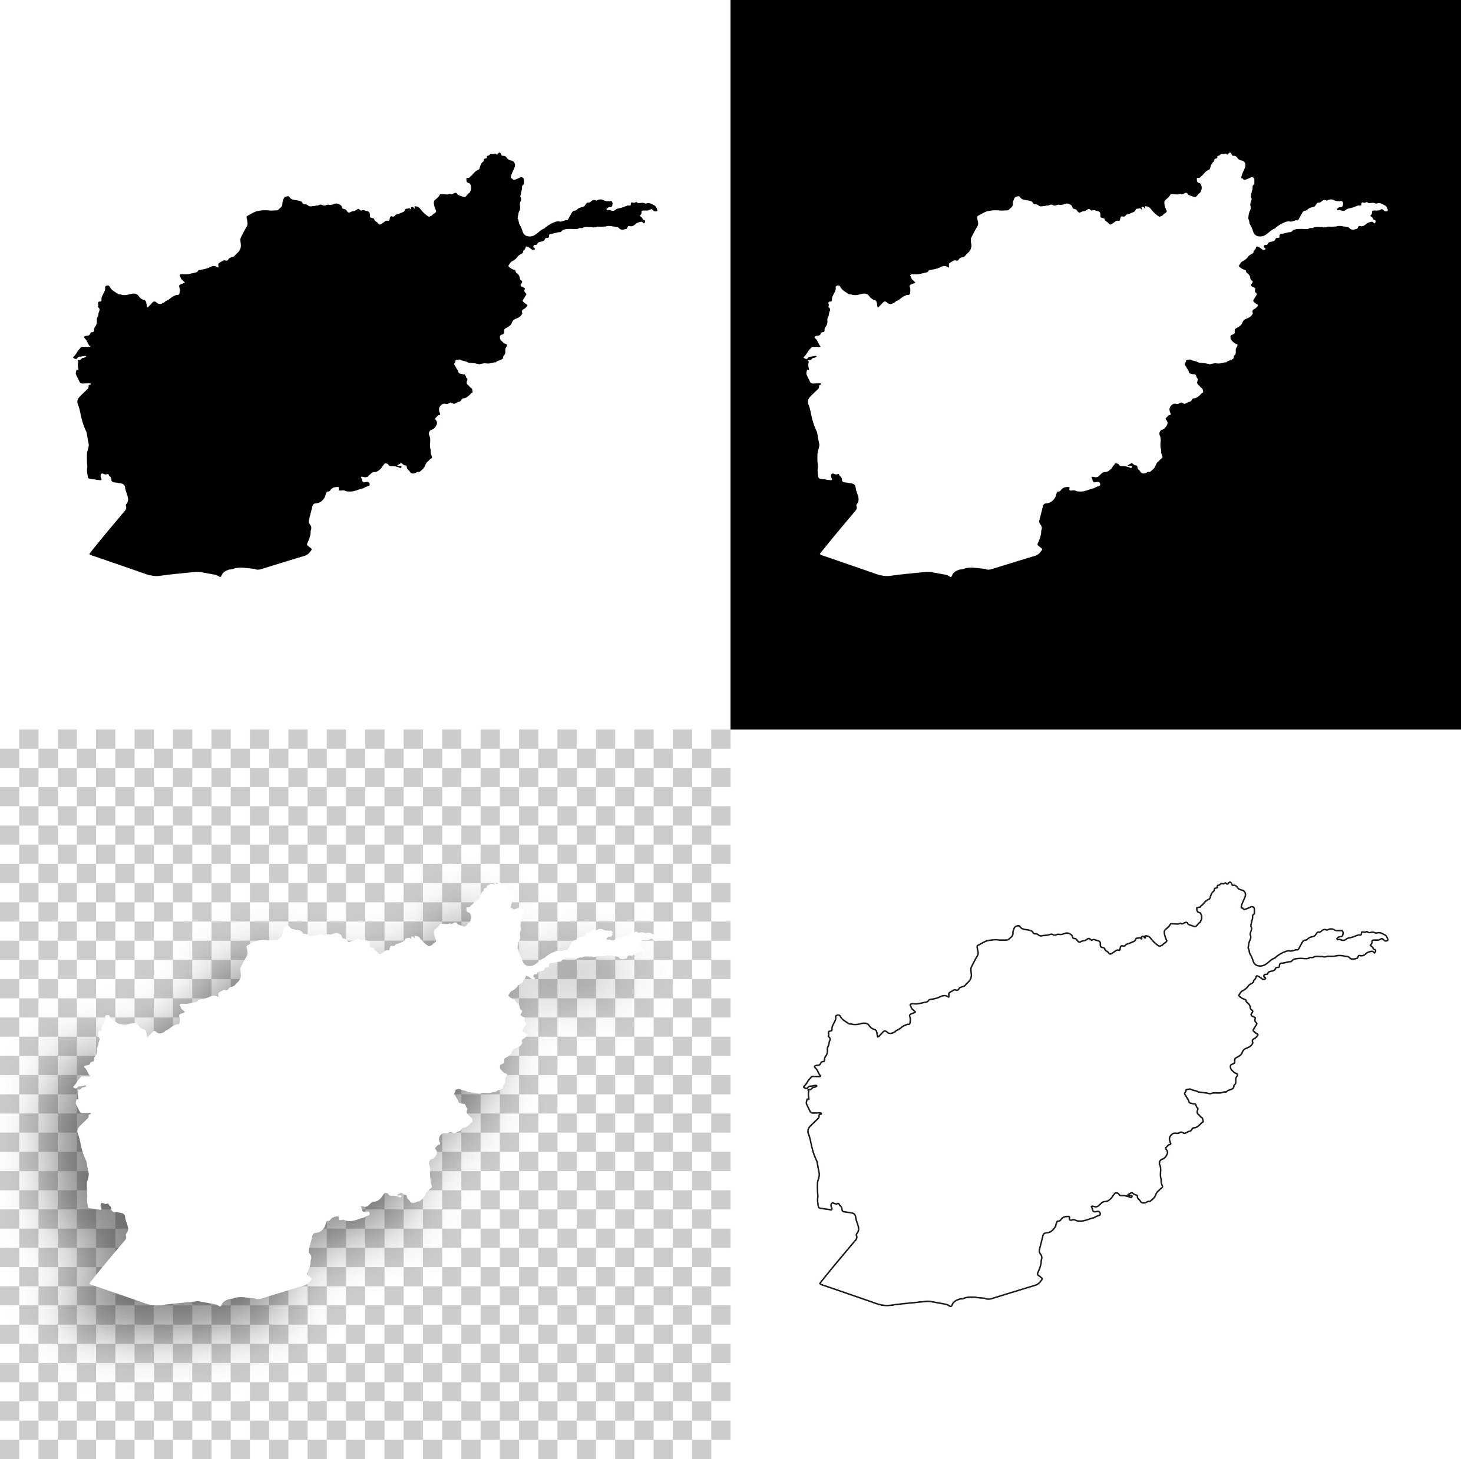
Afghanistan
Lieber Gott, ich bitte dich, dass die Mädchen in Afghanistan …
Lieber Gott, wünsche mir für den Frieden in Afghanistan, dass …
Lieber Gott, schenke den Menschen in Afghanistan …

Slide 3
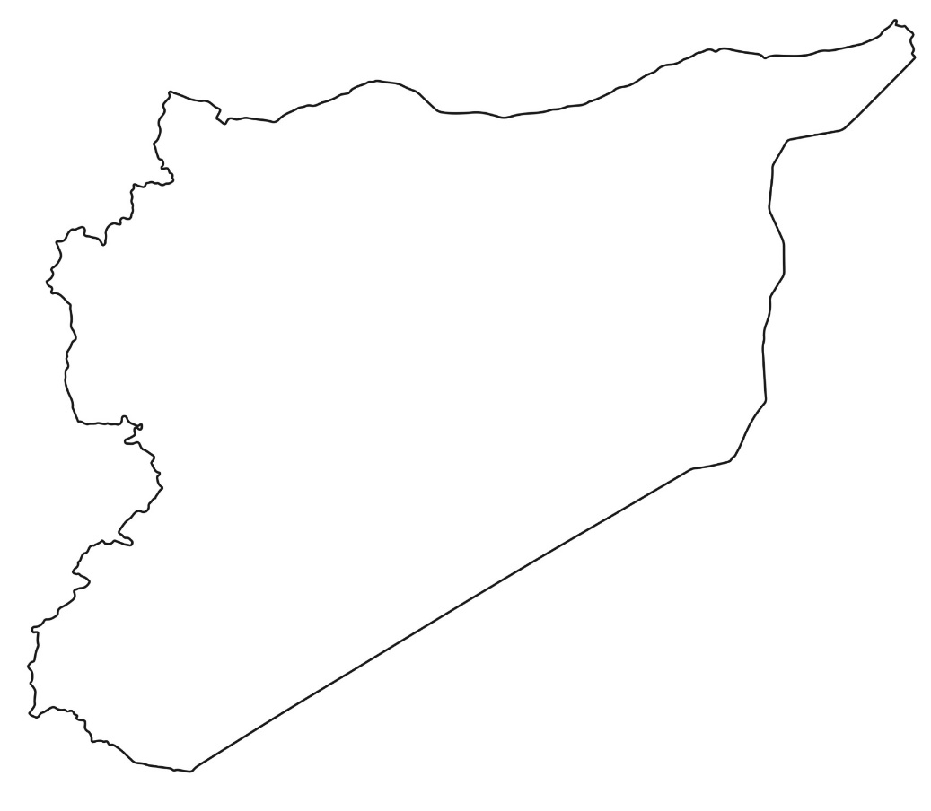
Syrien
Lieber Gott, ich bitte dich, dass die Menschen in Syrien …
Lieber Gott, schenke den Menschen in Syrien …
Lieber Gott, sei bei den Menschen in Syrien. Lass sie fühlen, dass …

Slide 4
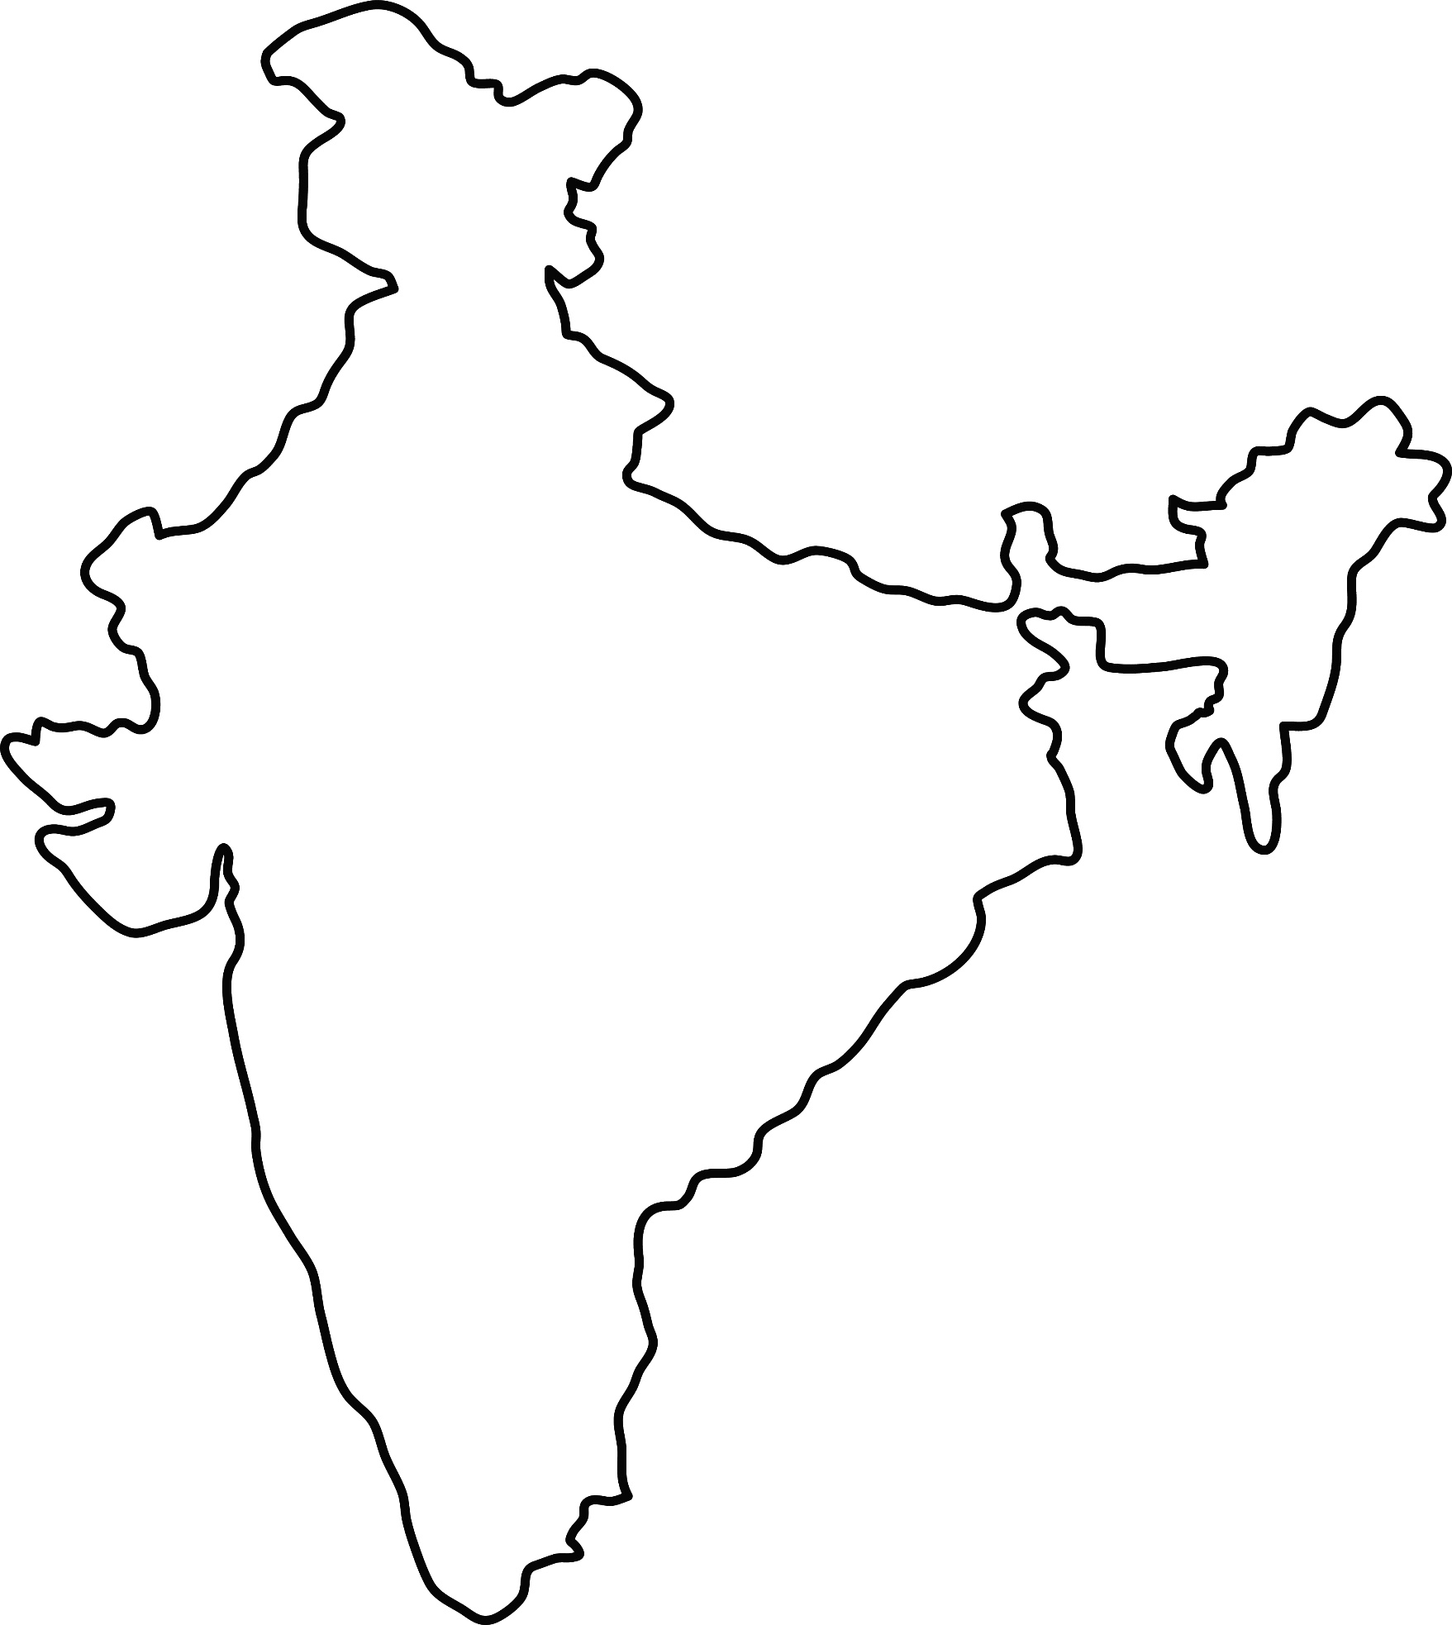
Indien
Lieber Gott, ich wünsche mir für die Kinder in Indien, dass …
Lieber Gott, schenke den Menschen in Indien …
Lieber Gott, in Indien werden Menschen verfolgt und verletzt, ich bitte dich, dass …

Slide 5

Eritrea
Lieber Gott, ich bitte dich, dass der Frieden in Eritrea …
Lieber Gott, ich wünsche mir für die Kinder in Eritrea, dass …
Lieber Gott, sei bei den Menschen, die aus Eritrea flüchten. Schenke ihnen …

Slide 6
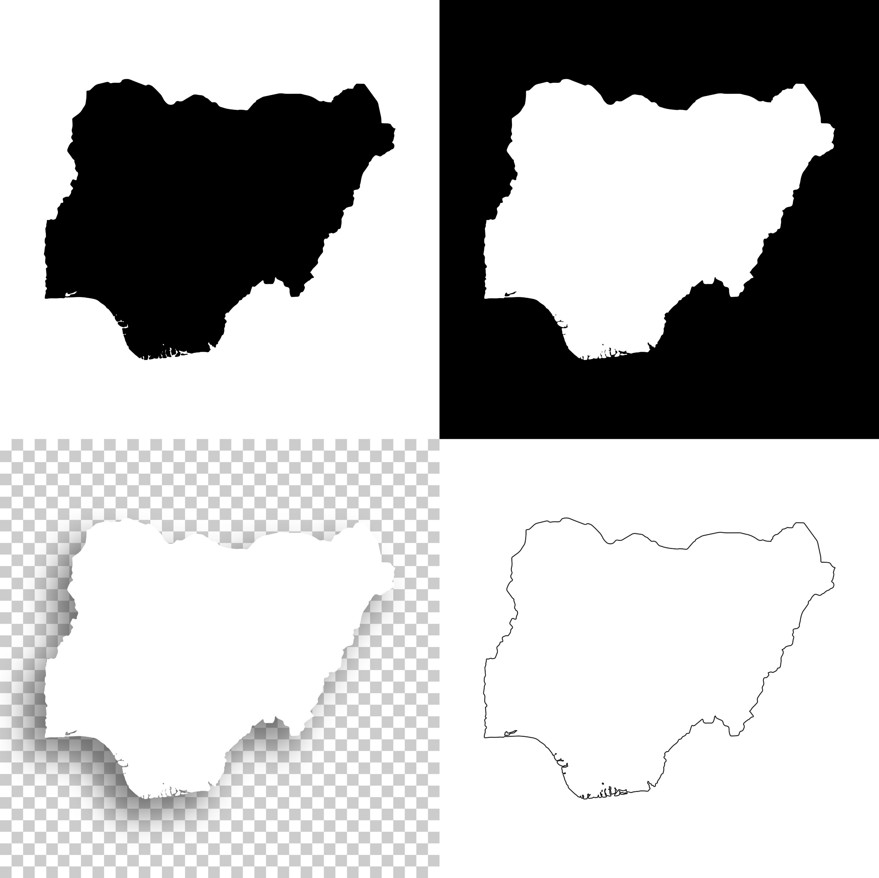
Nigeria
Lieber Gott, manche Menschen in Nigeria haben kein richtiges Zuhause, ich wünsche mir für sie, dass …
Lieber Gott, ich bitte dich für die Menschen in Nigeria, dass …
Lieber Gott, schenke den Menschen in Nigeria …

